Slide 1

DERS No 3
15 kVA

Slide 2
EĞİTİMİN İÇERİĞİ
Direnç, Bobin ve Kondansatörlerde Seri, Paralel ve Karışık Bağlantılar

Slide 3
İletkenler ve Direnç İlişkileri İle İlgili Sorular
Soru 1- Kaç adet 10 Ω luk direnci paralel bağlarsak 0,1 Ω luk eşdeğer direnç elde ederiz? Hesaplayarak gösteriniz.
Soru 2- Aşağıdakilerden hangisi yanlıştır?
a) Kesit küçüldükçe gerilim düşümü artar.
b) Kesit büyüdükçe akım taşıma kapasitesi artar.
c) Kesit küçüldükçe direnç küçülür.
d) Kesit büyüdükçe iletkenlik artar.

Slide 4
İletkenler ve Direnç İlişkileri İle İlgili Sorular
Soru 3- Aşağıdakilerden hangisi yanlıştır?
a) İletken uzunluğu arttıkça gerilim düşümü artar.
b) İletken kesiti arttıkça akım taşıma kapasitesi artar.
c) İletken kesiti arttıkça direnç azalır.
d) İletken kesiti azaldıkça gerilim düşümü azalır.
Soru 4- Aşağıdakilerden hangisi yanlıştır? Neden?
a) Daha kalın iletken daha az gerilim düşümü demektir.
b) Daha ince iletken daha küçük akım taşıma kapasitesi demektir.
c) Daha uzun iletken daha çok gerilim düşümü demektir.
d) Daha kalın iletken daha küçük direnç demektir.
e) Daha ince iletken daha büyük iletkenlik demektir.

Slide 5
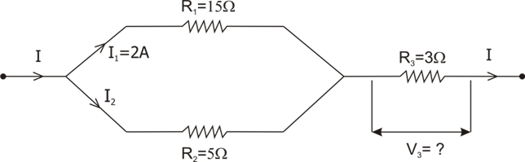
İletkenler ve Direnç İlişkileri İle ilgili Sorular
Soru 5- 2 adet 230V-1000W ütü seri bağlanarak ikisine birden 400V gerilim uygulanırsa belirli bir süre sonunda ütülerin normal bağlantı durumlarına göre ısınmaları hakkında ne diyebilirsiniz?
Soru 6- Aşağıdaki devrede 15Ω luk direnç üzerinden 2A akım akmaktadır.
a) I2 akımı kaç amperdir?
b) 3 Ω luk direncin uçları arasındaki gerilim farkı kaç volttur?

Slide 6
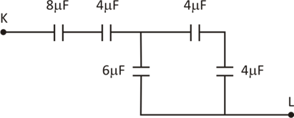
Kondansatör Seri ve Paralel Bağlantı
Soru 7- K-L arasındaki sığa kaç micro F dır?

Slide 7
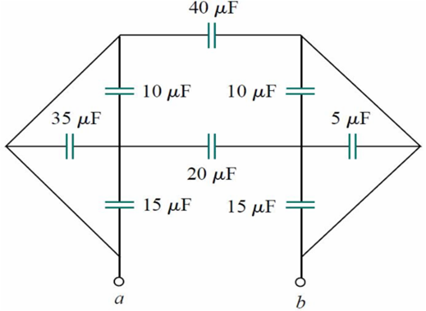
Kondansatör Seri ve Paralel Bağlantı
Soru 13- Aşağıda verilen devrede a ve b terminalleri arasındaki eşdeğer sığa ne kadardır?

Slide 8
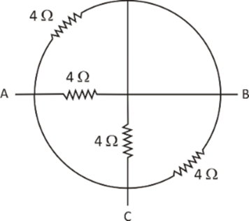
Direnç Seri ve Paralel Bağlantı
Soru 8- Aşağıdaki devrenin eşdeğer direnç değeri kaç Ω dur?
Soru 9-
60 W, 75 W ve 100 W gücünde 3 adet lamba 120 Volt bir kaynak üzerine paralel olarak bağlanıyor. Eğer 100 W lamba arızalanırsa,
A) | diğer ikisi de söner.
B) | diğer ikisi kısık olarak yanmaya devam eder.
C) | diğer ikisi eskisi gibi yanmaya devam eder.
D) | diğer ikisi daha parlak olarak yanmaya devam eder.

Slide 9
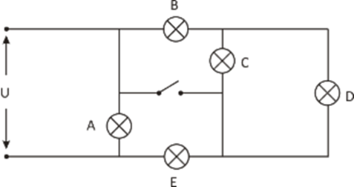
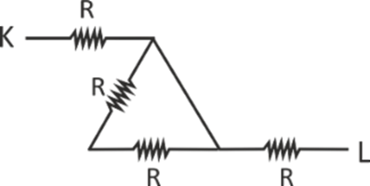
Kısa Devre Soruları
Soru 10- Şekildeki devrede anahtar açık iken tüm lambalar yanıyor. Anahtar kapatıldığında hangi lambalar yanmaya devam eder?
Soru 11- Şekildeki devrede R=1 Ohm ise K-L noktaları arasındaki eşdeğer direnç kaç Ω dur?

Slide 10
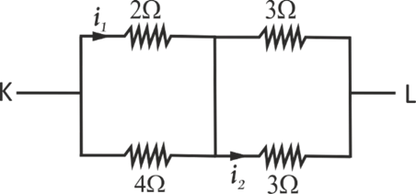
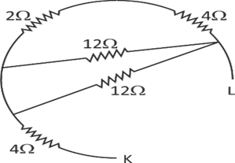
Direnç Seri ve Paralel Bağlantı Soruları
Soru 11- Şekildeki devrede i1=10 A ise i2 kaç A dir?
Soru 12- Şekildeki elektrik devresinde K-L noktaları arasındaki eşdeğer direnç kaç Ω dur?

Slide 11
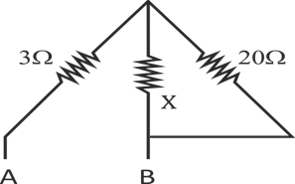
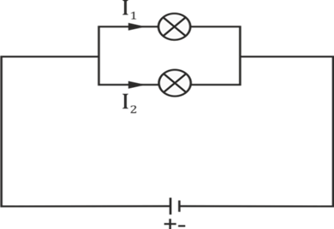
Direnç Seri ve Paralel Bağlantı Soruları
Soru 13- Şekildeki devrede A-B arasındaki eşdeğer direncin 7Ω olması için X direnci kaç Ω olmalıdır?
Soru 14- Seçeneklerde verilen durumların hangisinde I1 akımı I2 akımından daha küçük olur?

